Slide 1
921

Slide 2
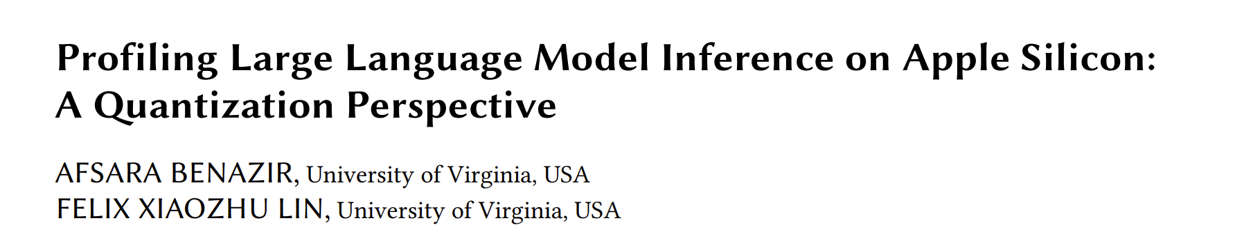

Slide 3
测量
prefill / decode
  Tokens/s与每 token 时延
  百万 token 的成本
  每阶段的时间占比
    Transformer 拆成 ATTN / FFN / LM Head 等，统计各部分耗时比例
  内核/算子粒度的吞吐与构成
    GEMM（prefill）与 GEMV（decode）的TFLOPS 吞吐，以及各量化方案下“解量化+运算”的融合核占比
硬件/内核级性能计数与利用率
  ALU utilization / ALU stall / ALU limiter
  FP32 / INT 利用率
  Buffer load utilization 与 Buffer read limiter＋occupancy
  Roofline / Arithmetic Intensity
    建立解码阶段各组件的算力密度，判定计算受限还是内存受限。
  指令层面开销

Slide 4
notes
  challenge：
    NPU缺乏API，缺乏成熟Profiler支持
    多种NPU，不同IP差别大
    驱动信息量少
    PMU粒度
    LLM部署难度
  contribution：
    kernel framework：修改kernel来实现NPU测量框架（technique）
    Profiling Skill放到LM场景，Multiple NPU
    implications
    LLM部署

Slide 5
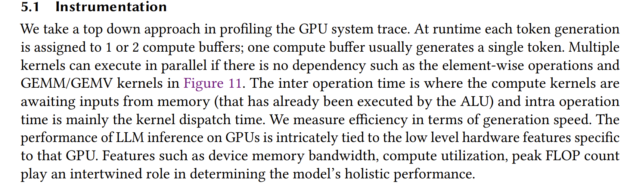
测量
不同 bit 宽/方案

Slide 6
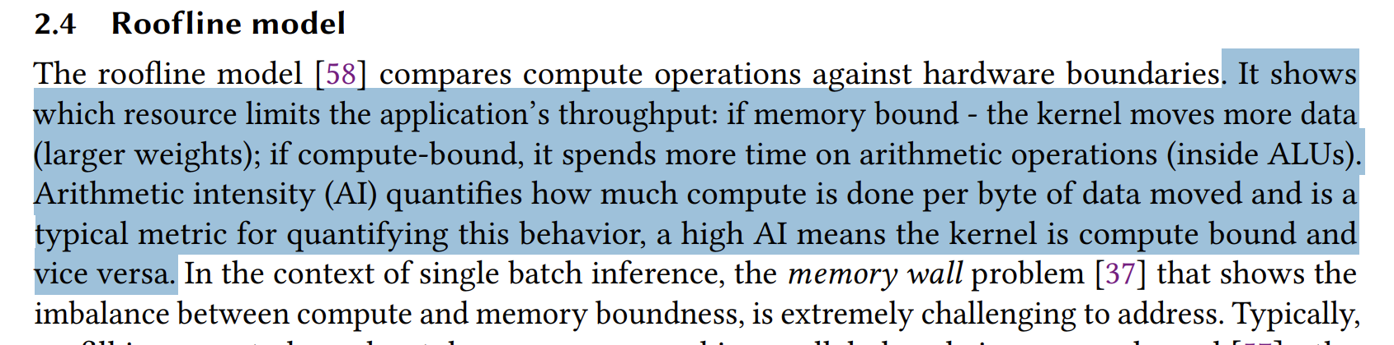
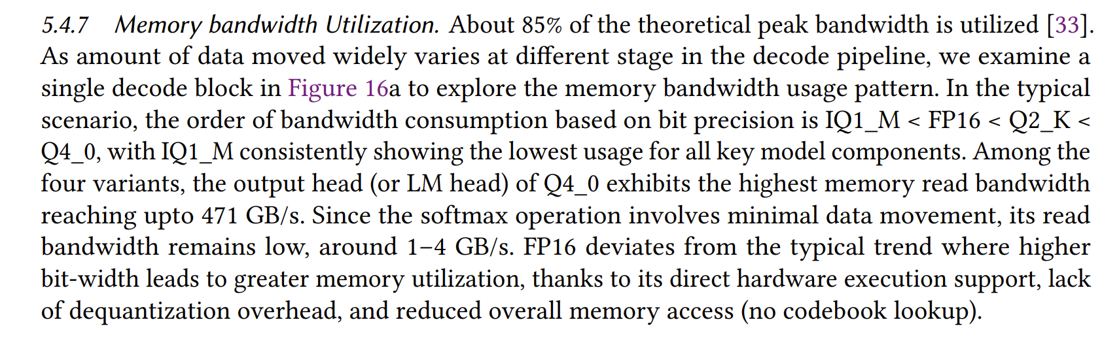

Slide 7
带宽受限问题
推测：越是Compute intensive的算子，NPU相比CPU的优势越明显，越是memory intensive的算子，NPU的优势就越小，甚至是劣势。
  Conv NPU比CPU算的快很多
  只有Conv2d和FullyConnected 是Compute intensive（带偏置激活的MatMul/GEMM）的，所以在Ethos U65上能得到加速，但是对于其它的Memory intensive的，NPU就不如CPU了
  就是因为前者是compute intensive ， 后者是memory intensive
    最memory intensive的算子可能是Transpose这种，但是无论是Ethos U65还是RK3588都不支持，不过Ethos U85支持，不过U85的主要优势之一就是带宽的提升，而且如果能把Transpose也下发到NPU的话，NPU就可以进行各种算子层面或者内存层面的优化，调度也好算子融合也好，能够减少使用DMA读取内存（如果Transpose这类Memory Intensive的算子能在NPU自己的SRAM里算，速度肯定比要在外界内存中读取快多了，其它计算不密集的算子也是这个道理）
和CNN的Conv相比，Transformer更偏向带宽受限

Slide 8
为啥Ethos U85能支持Transformer，Ethos U65就不行？
不只是U85的算力强：4TOPS，对比U65的0.5TOPS和U85支持MatMul这种Compute intensive的而U65不支持。
Ethos U85的带宽比U65强很多，说明它针对Memory Intensive的operator速度也会比U65强很多
  U85：6个AXI，每个都支持读写（分为 EXT/外存 与 SRAM/片上存储两类）
  u65 ：DMA 只有两条 AXI 管理口。写通道固定走 AXI port 0，读通道在 port 0/1 之间择一
  并发与带宽放大
    可配置的 max outstanding transactions：U85 通过配置引脚 + 可编程寄存器限制/提升各类 AXI 口的并发未完成事务数，提升有效吞吐、隐藏总线时延。
    AXI“striping”：U85 文档提供跨多个 AXI 口条带化访问的说明，用多口并行把大张量拉满带宽。

Slide 9
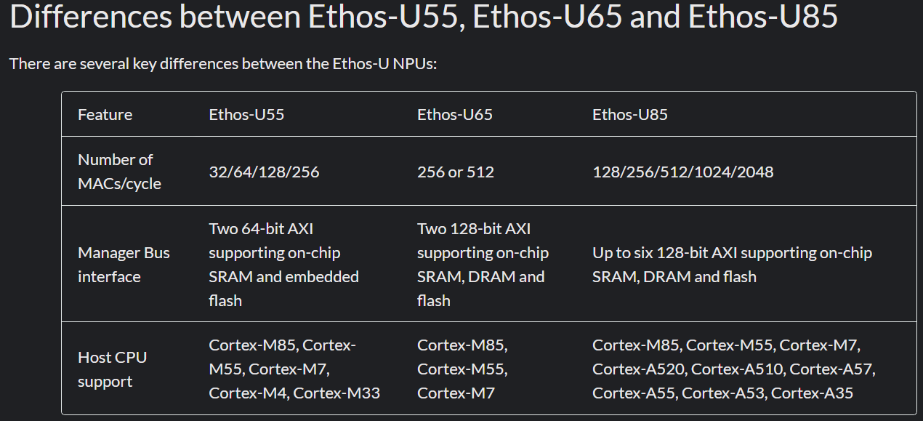
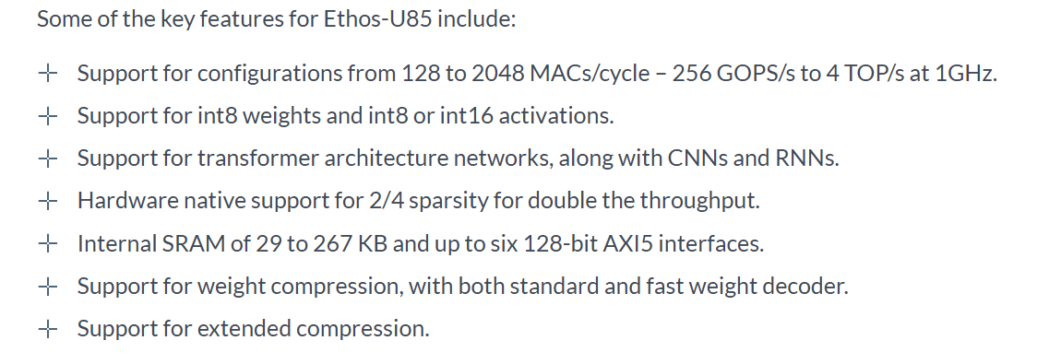
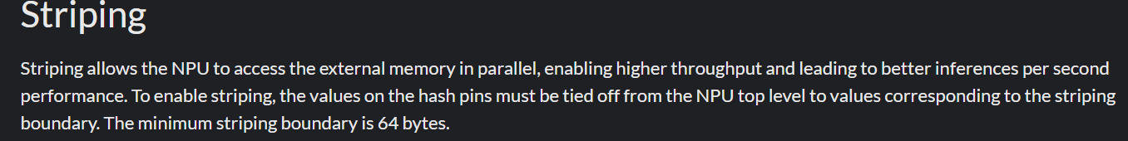

Slide 10
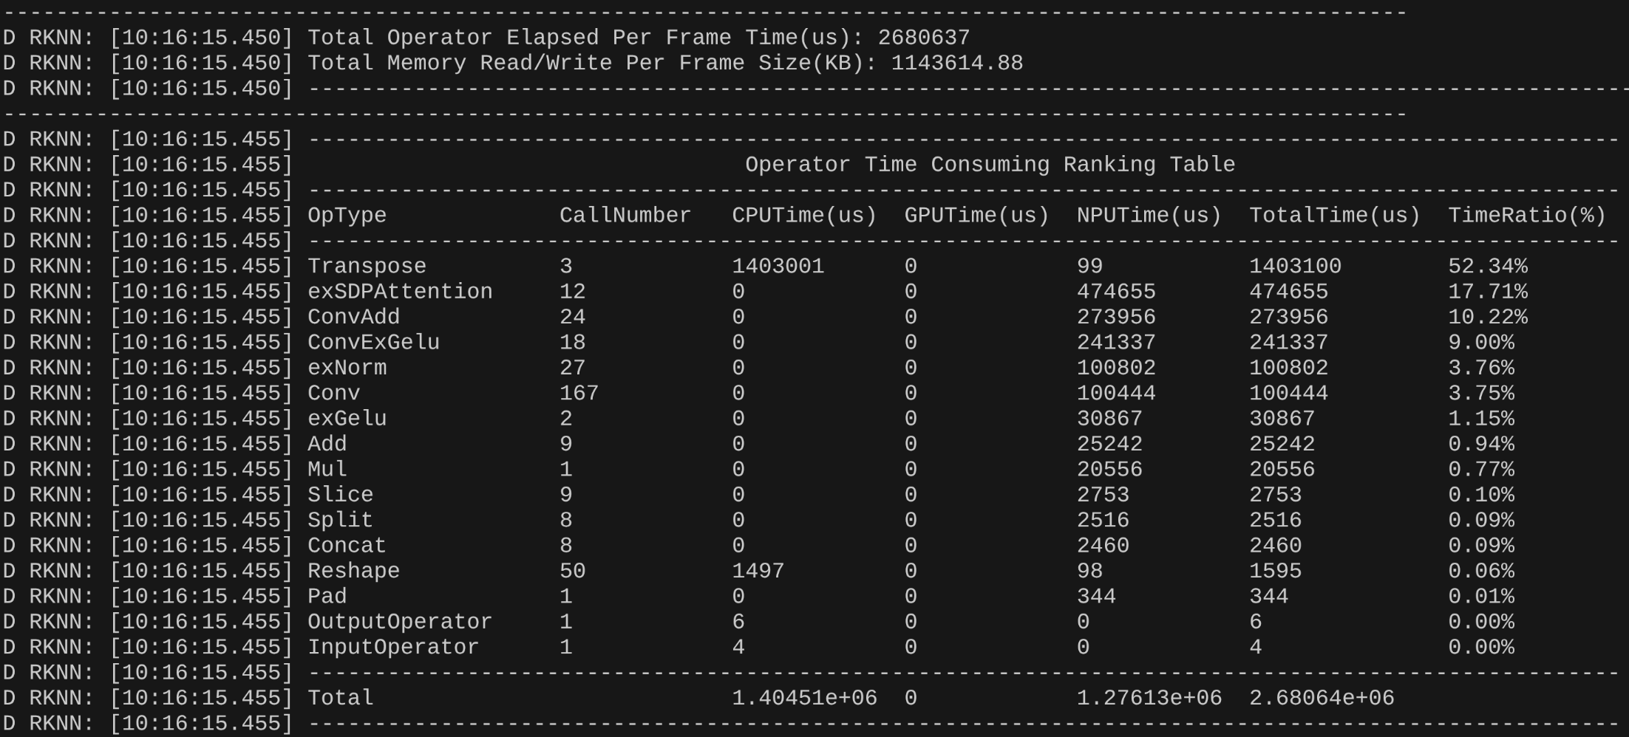
RK3588：能看到不同算子NPU对CPU的加速比

Slide 11
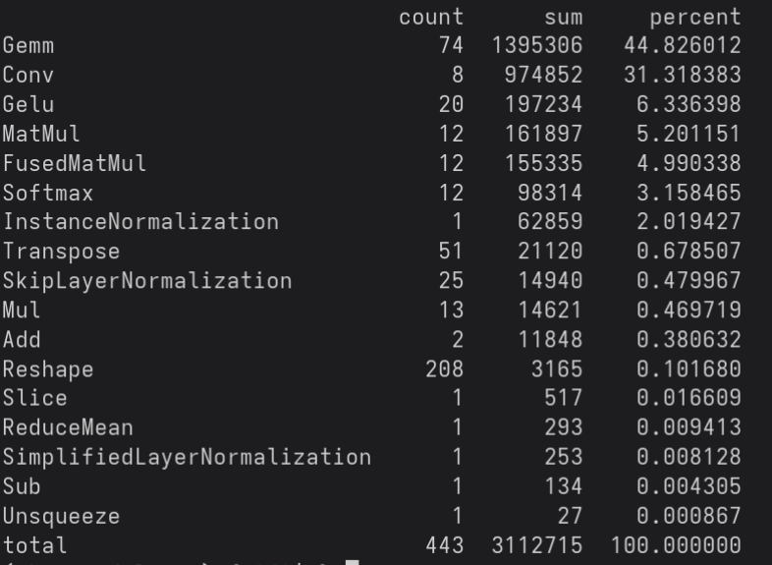
CPU对应

Slide 12
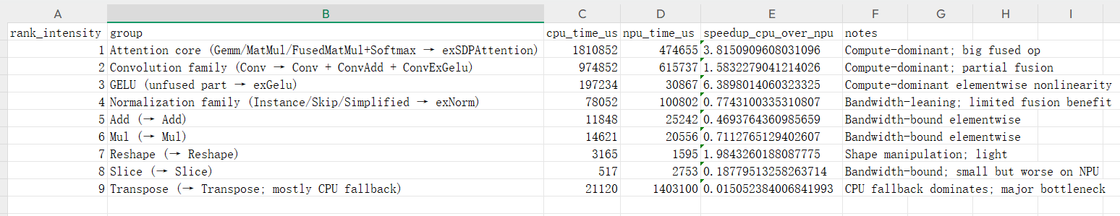
在RK3588上，算子也不全是NPU比CPU快

Slide 13
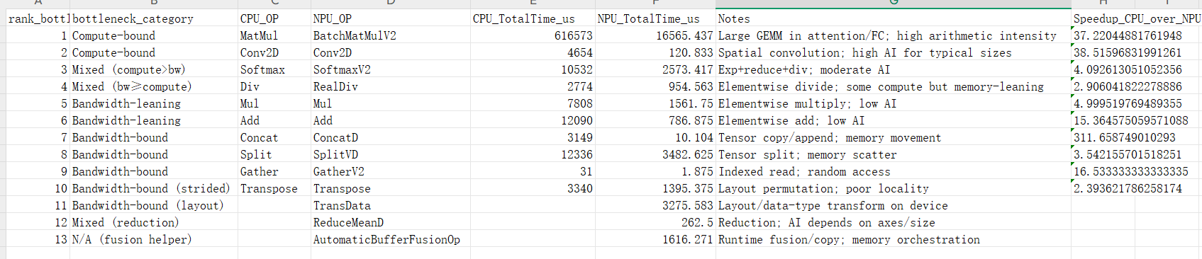
ASCEND310B

Slide 14
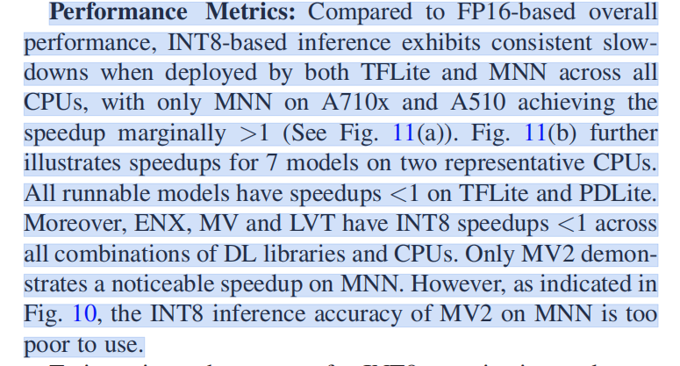
INT8推理不如FP16的快

Slide 15
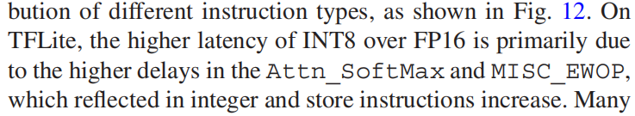


SoftMax和EWOP是大头

Slide 16
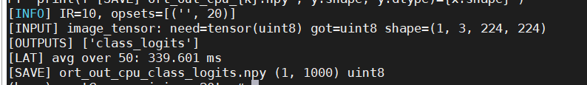
ASCEND310B VIT W8A8推理 三线程onnxruntime
FP32
FP16

Slide 17
测量实时TOPS？测MAC和Cycle Counts
Cycle Counts可以直接开Cycle Counter测
MAC只能从Vela的报告里得到估计值
测bandwidth
  直接用PMU测

Slide 18
不同端侧推理引擎和不同NPU会造成精度不同
算子实现方式可能不一样
细节不一样
量化方法不一样

Slide 19
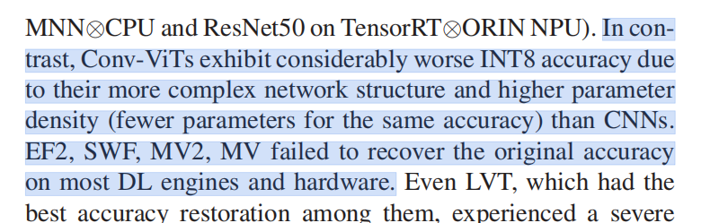
Transformer＋INT8会影响精度

Slide 20
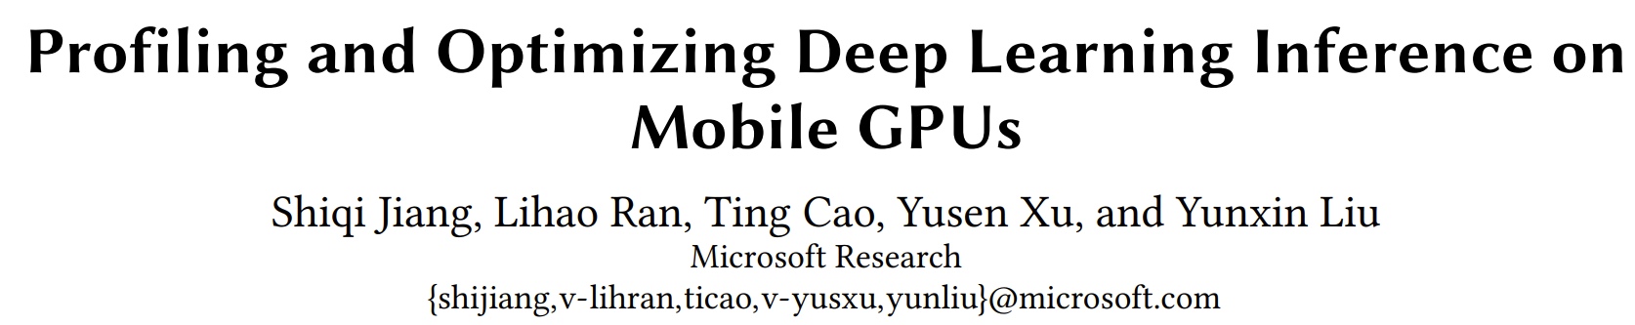
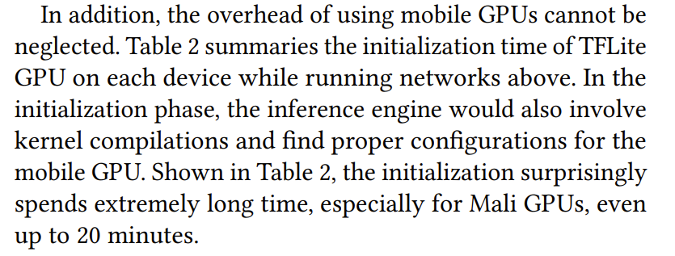
Profiling GPU＋CNN（ours：NPU＋Transformer）启发式选组代替穷举

Slide 21


测量内存带宽：

Slide 22
Topic：Profiling On-Device Transformer Inference on Low-End NPUs
为什么会减速 / 为什么加速效果差，只有1.x倍
  全过程定量测量
  可能的话做些优化
开发板Ethos U65 NPU（INT8减速为0.85） / RKNPU（FP16效果是1.15倍）
  ASCEND310B太强了FP16加速23倍

Slide 23
后端：Ethos U65是TFLite
Ethos U65就只有Ethosudelegate一种方式，使用TFLite推理时加速。同时在推理前要先使用Vela来把对应的TFlite模型编译成NPU能够加速的格式。
  除了TFLite以外Ethos U65不支持其它的推理框架
对应的CPU也是TFLite，使用XNNPACK后端和TFLite自带的Kernel进行推理
对于Ethos U65这样的好处是，CPU和NPU使用相同的推理框架，减少推理框架间的不同造成的推理速度差别。
  一个问题是NPU必须使用Vela编译后的模型推理，CPU只能使用原模型进行推理
    Vela的优化和修改也应该算到NPU的能力里？

Slide 24
RKNPU：CPU TFLite？NPU用的闭源运行时
RKNPU的NPU加速推理只能用RockChip的闭源运行时。CPU的话应该可以有多种运行支持
所以CPU和Ethos U65一样也使用TFLite，然后NPU加速的使用RK的闭源运行时
  会带来框架不同导致的CPU算子速度不同
    比如RK上的CPU算子只能单线程，这样就不能和多线程的TFLiteCPU线程进行定量比较了
      也许在比较的时候应该剔除这些CPU算子，把CPU上使用TFLite的CPU算子和使用NPU加速的算子比，而不考虑这些都运行在CPU的算子
和ASCEND310B不同，RKNN可以直接从TFLite模型转，可以保证模型是一致的？前者只能从ONNX（或者MindSpore TensorFlow之类的）转

Slide 25
后端的线程
CPU都用最快的线程
  多测几组

Slide 26
模型
on device侧已经使用广泛的Transformer模型
  使用ViT/BERT的变种？
encoder和decoder都做

Slide 27
模型
按架构特征分类，而不是按模型的应用
encoder-only
  VIT模型
decoder-only autoregression
  DistilGPT2模型
  MobileLLM-125M
encoder-decoder cross attention
  Whisper模型Distil-Whisper
    Whisper太大了
问题是这里只有VIT是给出了W8A8的

Slide 28
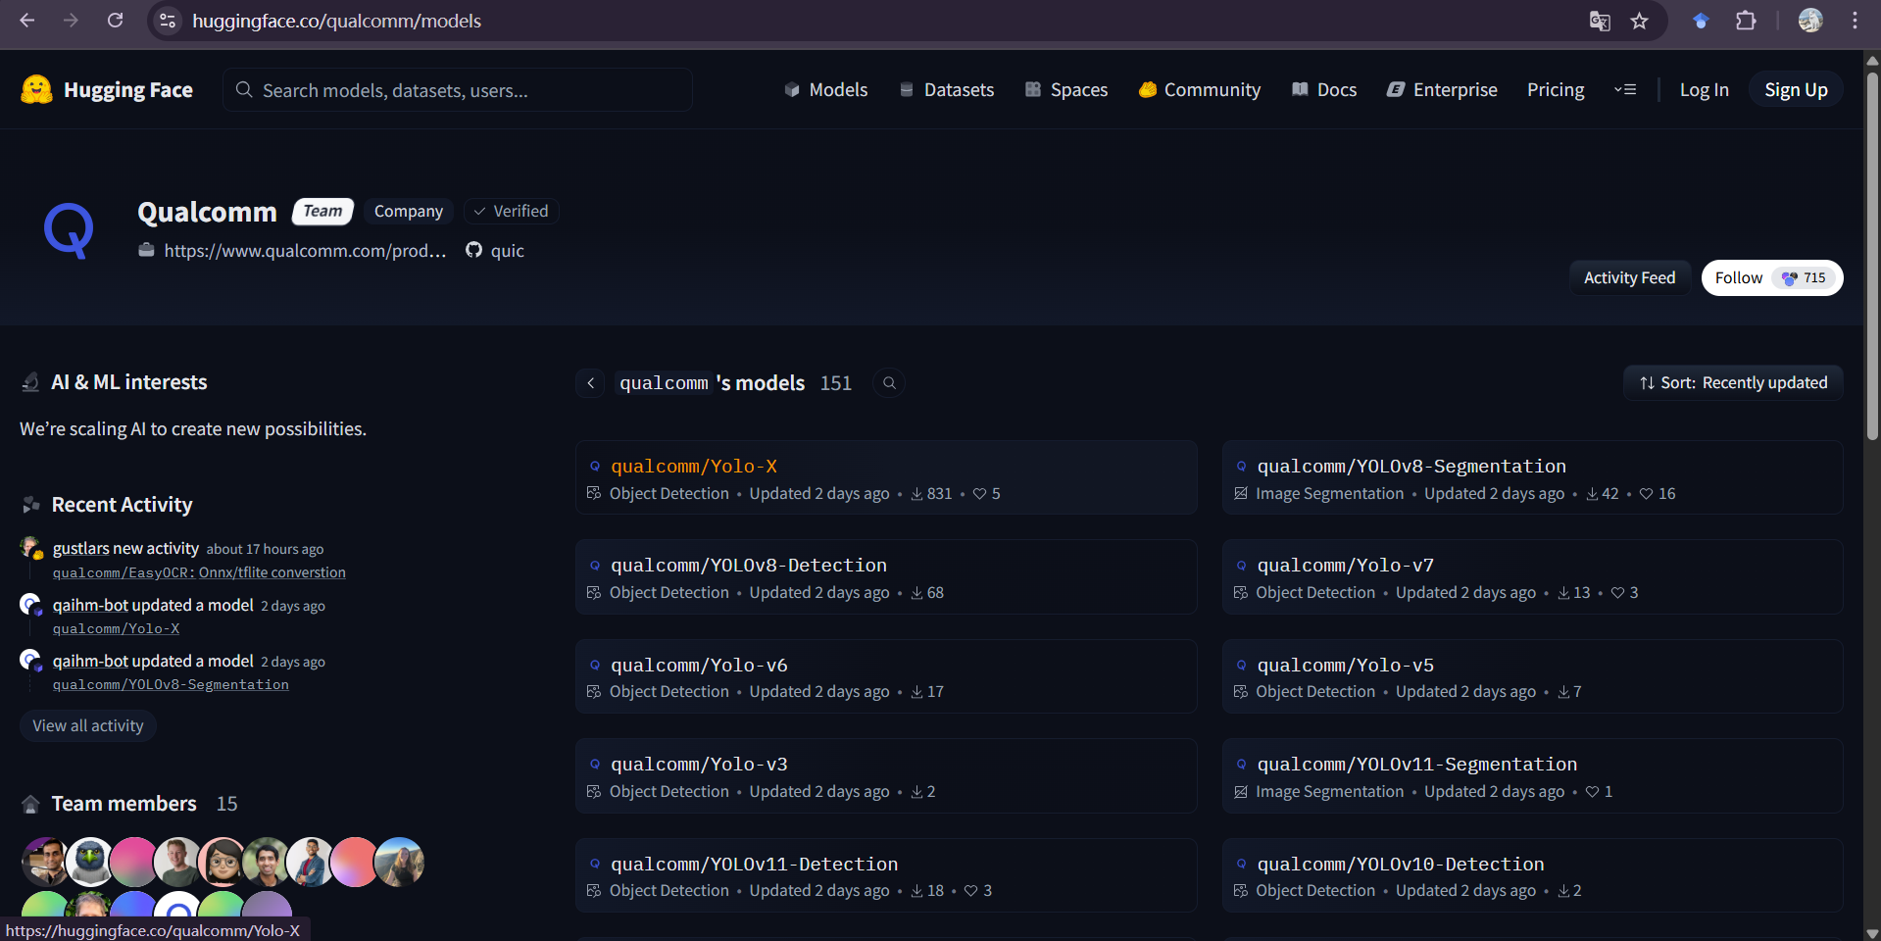
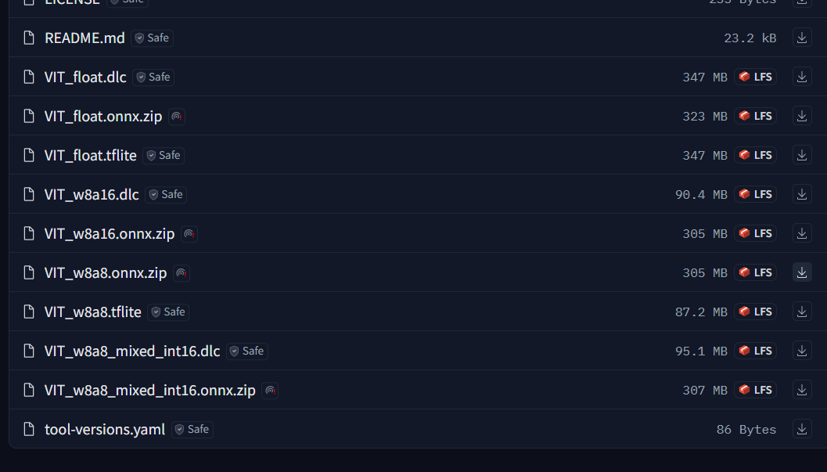
模型：Hugging Face Qualcomm AI

Slide 29
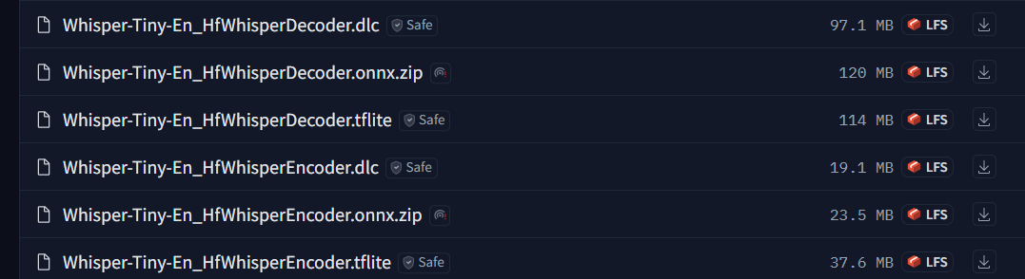

Slide 30
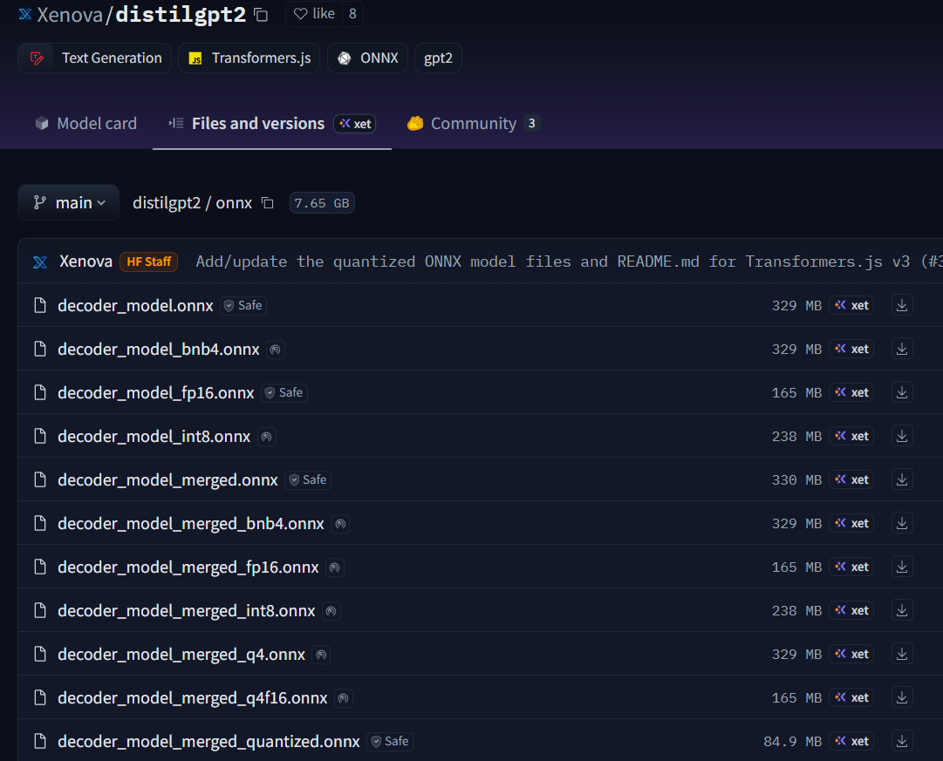

Slide 31
details
推理过程中
  测量启动的时间得到初始化的瓶颈
    NPU后端的启动时间
      同时的CPU后端的启动时间
    CPU后端的启动时间
  真正推理的时间
    NPU推理的时间
    CPU推理时间
      比较原模型中相同一串算子NPU和CPU的时间比
  NPU推理的时间中，有多少是计算的时间，有多少是同步和消息传递的时间。
    同步和消息传递的时间又各自发生在哪里，具体的比例是怎样的
  对于NPU的算子和CPU的算子，根据算子类型得到对应的加速比。研究compute intensive和memory intensive的算子的各个加速是多少，以及intensive的不同对算子加速造成的影响
    测量NPU和CPU的带宽
推理过程可能会出现Ethos U内存不足的情况，可能其它开发板也有

Slide 32
启动过程：
模型加载时间
编译/Delegate 初始化
内存分配情况
各种推理设置

Slide 33
推理阶段:
端到端延迟
分块延迟
  VIT：(preproc) → encoder(MHSA, MLP, reshape/transpose) → (postproc)
  GPT-2：prefill vs decode ：decode 报每token平均时延 tokens/s
  Whisper：encoder vs decoder；decoder 内再分 self-attn / cross-attn；前后处理（STFT/CTC/tokenizer）单列
热与降频
功耗与能效

Slide 34
算子：
异构分摊与回退
  NPU/CPU 时间占比
  分区拓扑
  回退算子
  offload 覆盖

Slide 35
参考Profiling APPLE那个

Slide 36
测量
prefill / decode
  Tokens/s与每 token 时延
  百万 token 的成本
  每阶段的时间占比
    Transformer 拆成 ATTN / FFN / LM Head 等，统计各部分耗时比例
  内核/算子粒度的吞吐与构成
    GEMM（prefill）与 GEMV（decode）的TFLOPS 吞吐，以及各量化方案下“解量化+运算”的融合核占比
硬件/内核级性能计数与利用率
  ALU utilization / ALU stall / ALU limiter
  FP32 / INT 利用率
  Buffer load utilization 与 Buffer read limiter＋occupancy
  Roofline / Arithmetic Intensity
    建立解码阶段各组件的算力密度，判定计算受限还是内存受限。
  指令层面开销

Slide 37
pay attention：
CPU推理与NPU推理运行的是一个模型吗？可能需要经过编译器的转换
  Ethos U65是 Vela编译的TFLite模型
  RK3588可以把TFLite转成RKNN推理
  上面两个应该都和原TFLite模型匹配，或者说编译器的优化本身就是NPU能力的一部分。但是ASCEND310B的.om模型不能直接用TFLite转，只能从ONNX转。但是ONNX模型和TFLite模型对应的同一个模型算子和优化是一致的吗？

Slide 38
目前的大模型很多是Weight only的quantization
Ethos U 类无法进行加速
  存在W8A8的大模型，可以加速
即使能加速，模型里存在的操作Vela编译器也不识别直接报错无法编译
  可能替换成Vela支持的算子？

Slide 39
MLU220
FP16算子支持的少，不如INT8和INT16
编译器不能直接从TFLite转，要从ONNX转
算力高，8TOPS/16TOPS 但是算子覆盖低且都是INT8的。FP16的算力未公布

Slide 40
开发板：找为CNN做的NPU
Amlogic A311D
Allwinner V853 / V853S
TI Sitara AM62A
MLU220

